Slide 1
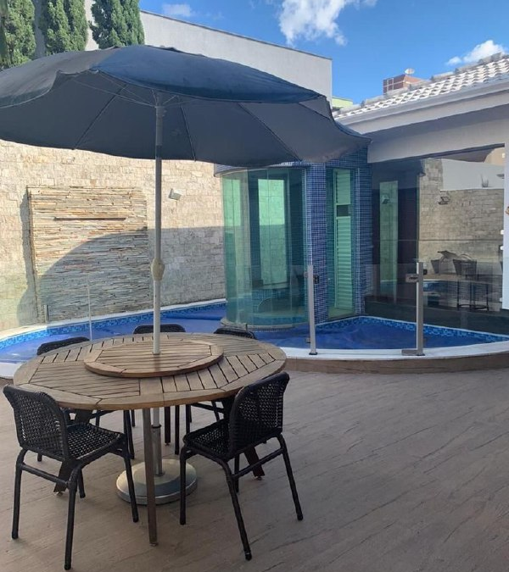
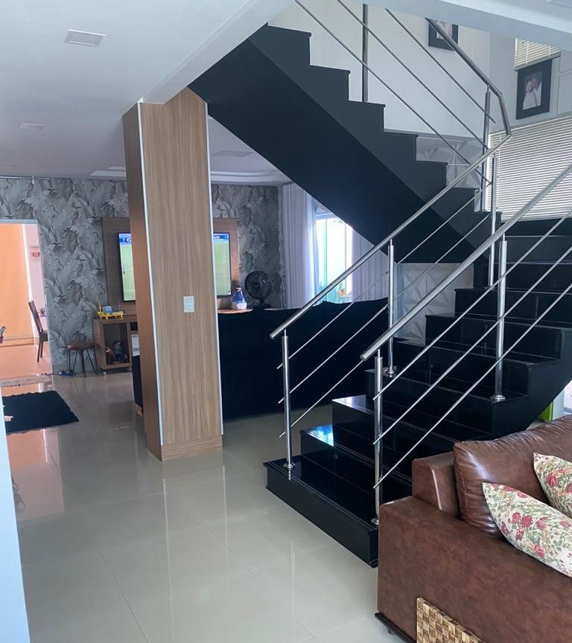
EXELENTE SOBRADO JARDIM MADRI
SAM IMOVÉIS IMOBILIÁRIOS

Slide 2
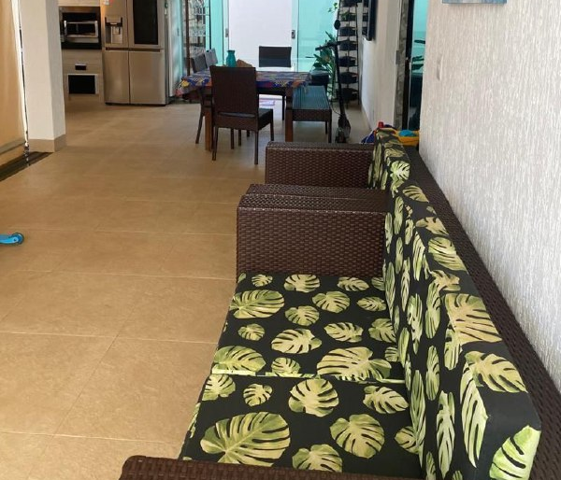
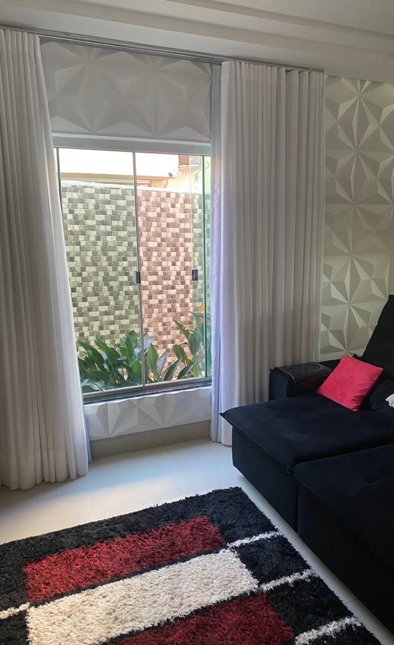
SAM IMOVÉIS

Slide 3
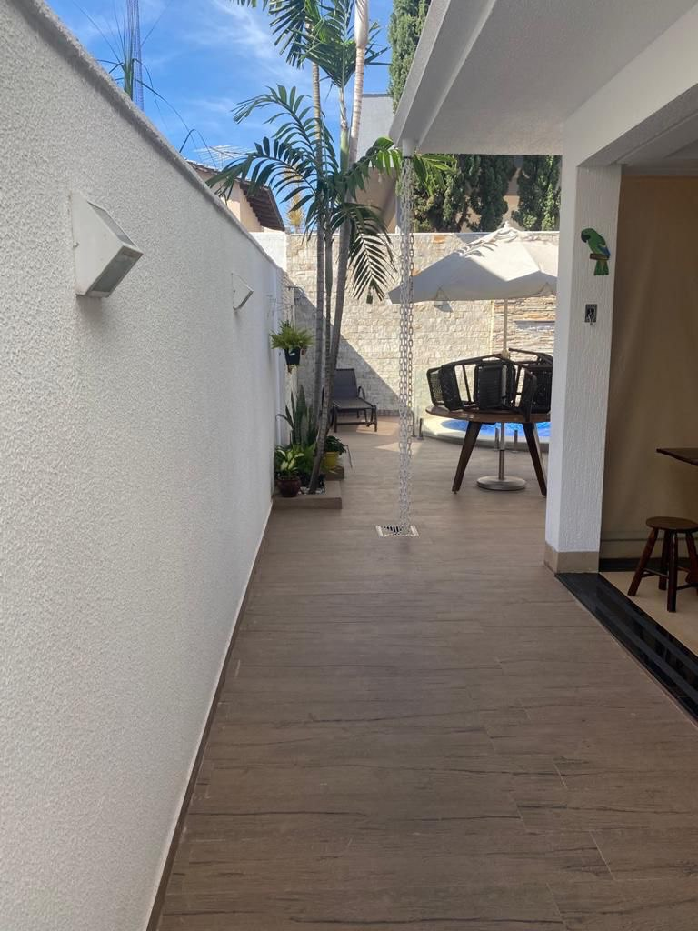
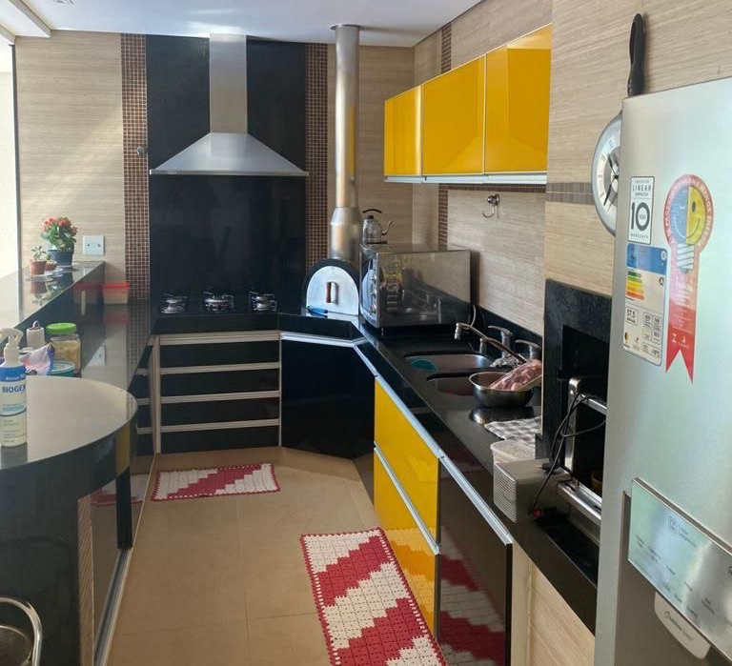
SAM IMOVÉIS

Slide 4
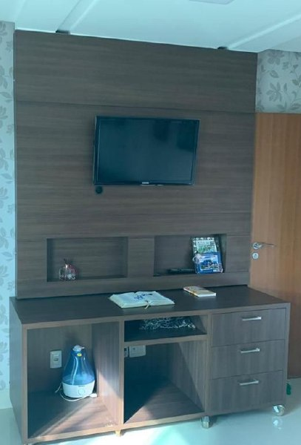
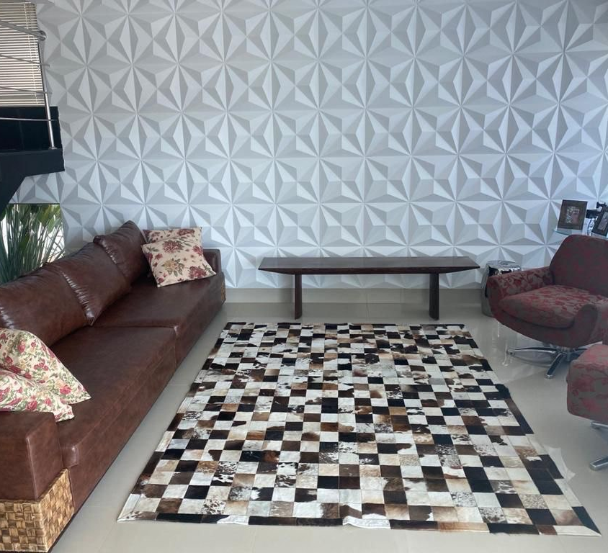
SAM IMOVÉIS

Slide 5
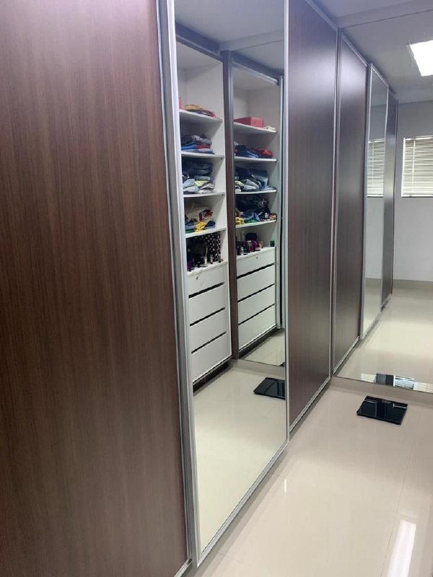
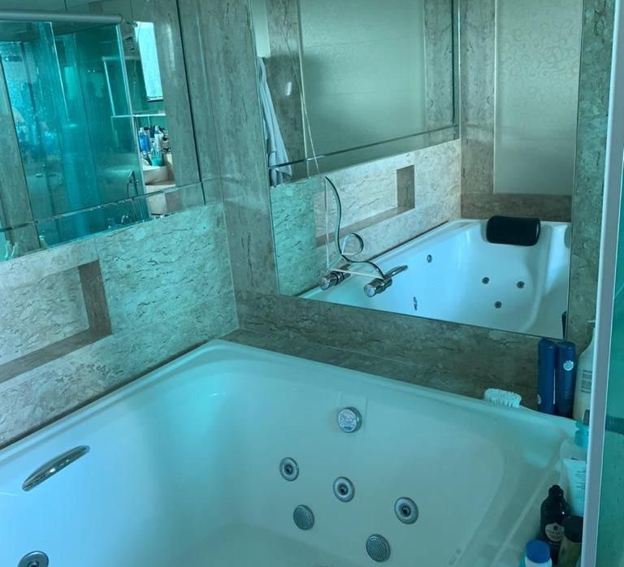
SAM IMOVÉIS

Slide 6
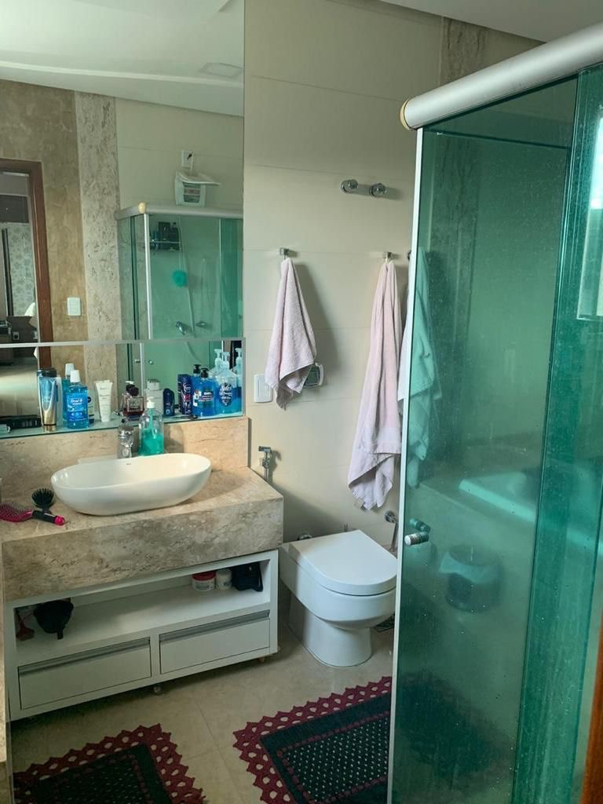
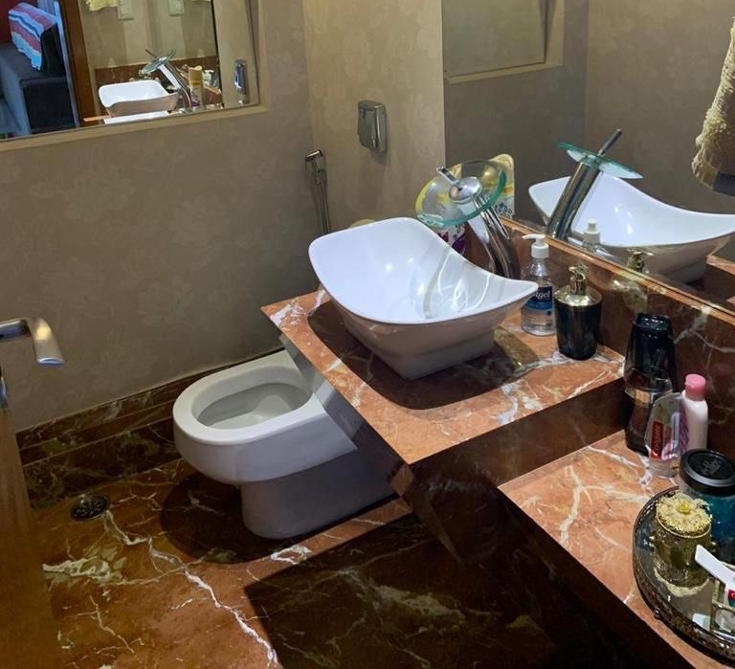
SAM IMOVÉIS

Slide 7
Excelente sobrado no Jardins Madri. Condomínio alto padrão em Goiânia- GO. Área de lote com 370,50 m². Área construída com 371,00 m². Piso Inferior: Entrada social. Duas salas sendo uma de estar e outra de TV. Cozinha toda com armários, fogão tipo coocktop com coifa, área de serviços e lavanderia, toda com armários. Churrasqueira. Escritório com mobília. Lavabo. Garagem para até quatro veículos. Lindo paisagismo na entrada do imóvel. Piso Superior: Quatro suítes, todas com armários, papel parede e ar condicionado. Chuveiros e torneiras com água aquecida através de sistema solar. Suíte Master com closet, banheira de hidromassagem dupla e sacada. Área externa: Cozinha de apoio, área gourmet com forno para pizza. Piscina cercada com blindex e sauna. Área externa toda no porcelanato. Imóvel IMPECÁVEL!! SAM NEGO IMOBILIÁRIOS (62 9 8101-7001)

